Slide 1
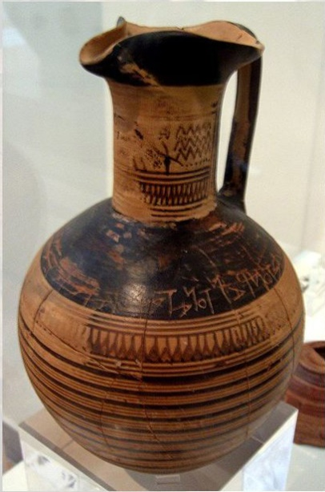
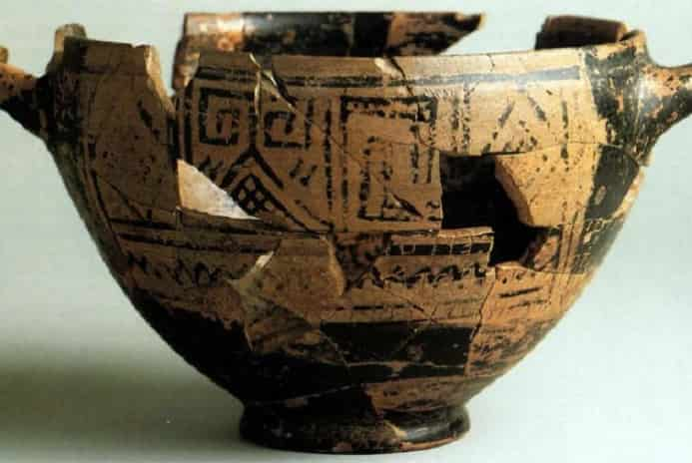
Η γεωμετρική εποχή
2^{ο} Δημοτικό Σχολείο Λάρισας
Δήμητρα Μάκκα
Παναγιώτα Παπαστεργίου
Ελπίδα Σαρούδη
Σοφία Ευστρατιάδη-Αρχοντή
Επιμέλεια-Επίβλεψη: Χασιώτου Χαρίκλεια ΠΕ70
Μαράτος Νικόλαος ΠΕ20

Slide 2
Όμηρος

Slide 3
Εποχή του σιδήρου

Slide 4
Αλφαβητική γραφή

Slide 5
Αλφαβητική γραφή

Slide 6
Ποτήρι του Νέστωρα

Slide 7
Επιθετικά - Αμυντικά όπλα

Slide 8
Επιθετικά - Αμυντικά όπλα

Slide 9
Επιθετικά - Αμυντικά όπλα

Slide 10
Επιθετικά - Αμυντικά όπλα

Slide 11
Επιθετικά - Αμυντικά όπλα

Slide 12
Γεωμετρικά σχήματα αγγείων

Slide 13
Γεωμετρικά σχήματα αγγείων

Slide 14
Γεωμετρικά σχήματα αγγείων

Slide 15
Μηκυναϊκή εποχή

Slide 16
Μηκυναϊκή εποχή

Slide 17
Πυξίδα

Slide 18
Αμφορέας

Slide 19
Αμφορέας

Slide 20
Κρατήρας

Slide 21
Τέλος

